Slide 1
テクノロジー＆イノベーション本部のご紹介

Slide 2

テクノロジー＆イノベーション本部のご紹介
[グループビジョン2026 ～ 2026企業像]
先進技術・ノウハウを駆使し、ビジネスの革新と市場創造を実現する
テクノロジーの開発及びイノベーションの推進により、 グループビジョン2026の企業像を目指す。

Slide 3
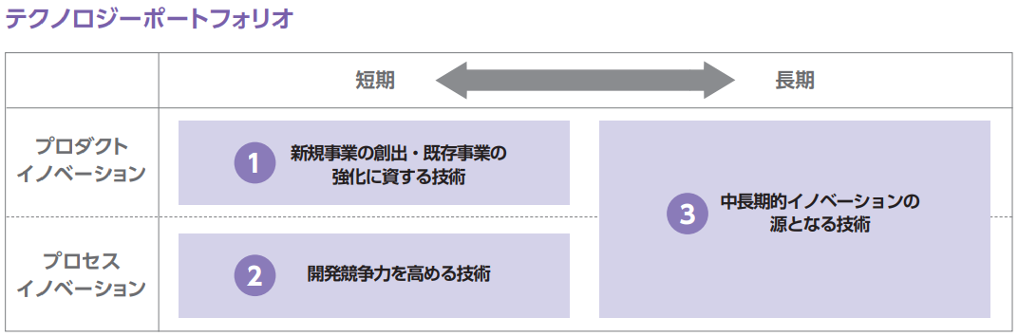
テクノロジーの視点で研究および開発を推進
テクノロジー＆イノベーション本部では、重要なテクノロジーを2次元の軸で まとめ、それらを3つの領域に分けて研究および開発を進めています。

Slide 4







組織概要
テクノロジー＆イノベーション本部
テクノロジー＆イノベーション推進室
本部運営
西日本テクノロジー＆イノベーション室
❶❷
大阪・関西地区拠点
アプリケーション開発部
❷
先進開発部隊による現場協業
テクノロジー＆エンジニアリングセンター
❷
開発競争力の強化に関する グループ共通の課題を施策化・推進する
アプリケーション・フレームワーク（OSS）
開発ノウハウ公開サイト
戦略技術センター
❸
中長期的イノベーションの創出 ⇒産学連携を中心とした先進技術のR&D
XR
観点要約データセット
ロボティクス
IoT Network
IoT Platform
インキュベーションセンター
❶
新規事業の創出/既存事業の革新 ⇒スタートアップ企業との オープンイノベーションの推進
事業創出スタジオ
コワーキング/イベントスペース
CVC
Notes:
1つ目の「新規事業の創出・既存事業の強化に資する技術」については、インキュベーションセンターが中心となって活動しています。
インキュベーションセンターでは、事業創出に必要な機能をセンター内に有しています。新規事業の創出を経験してきたキャリア入社の社員も多く、ノウハウや人的ネットワークが豊富です。
2つ目の「開発競争力を高める技術」では、アプリケーション開発部とテクノロジー＆エンジニアリングセンターが中心となって活動しています。
開発プロジェクトへアーキテクトチームや開発チームを派遣したり、開発現場の品質・生産性の向上に貢献するツールやプロセスの開発を行っています。
3つ目の「中長期的なイノベーションの源となる技術」分野では、戦略技術センターが研究開発を行っています。
5年後、10年後に花開く戦略技術の研究開発を実施し、TIS内だけではなく、大学や国立研究所との共同研究を実施しています。

Slide 5
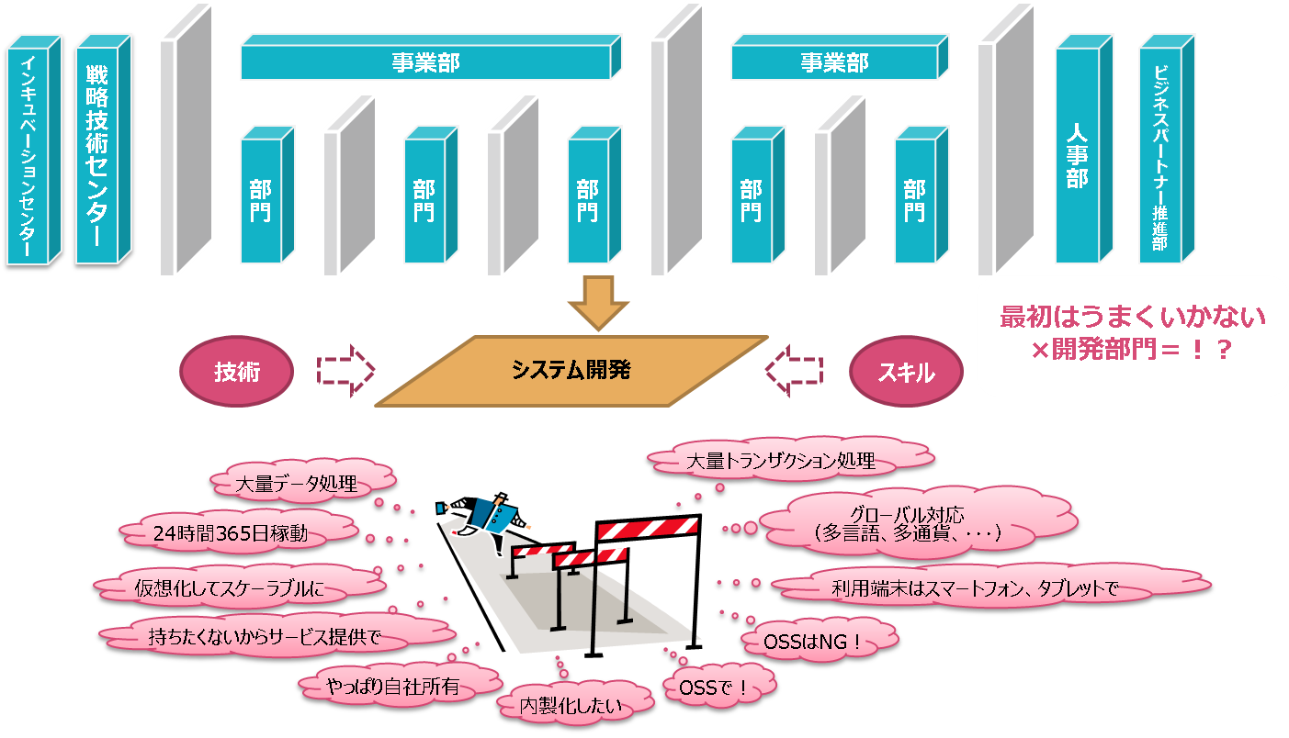
TISの競争力を高める
Notes:
事業組織では、お客様へ最適なサービスを提供するため、業種・業界にあわせた組織構造をとっています。
組織毎にそれぞれのお客様に向けたシステム開発をしますが・・・その中では、日々様々な技術課題が発生します。

Slide 6
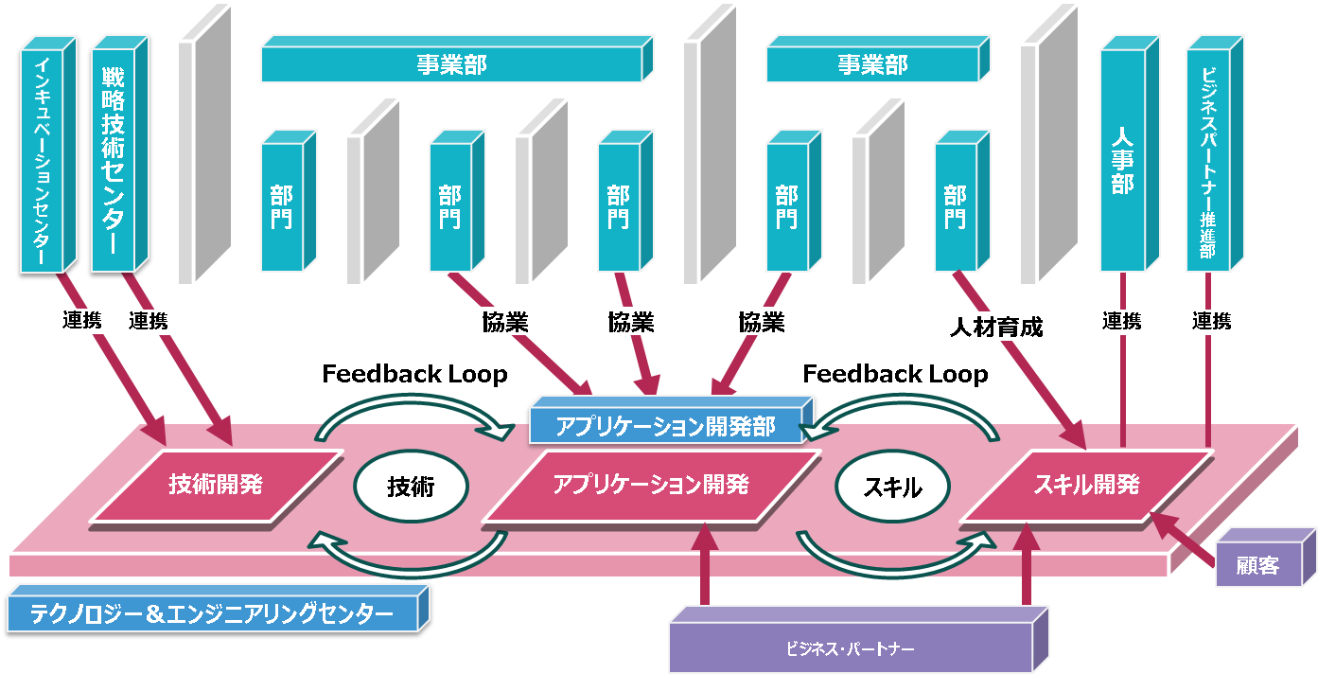
TISの競争力を高める
Notes:
アプリケーション開発部は、他組織と協業を繰り返すことで開発技術を集約し、横展開する機能を持ちます。
テクノロジー＆エンジニアリングセンターは、開発現場のQCD向上に貢献するソフトウェアやプロセスを開発／導入する機能（技術開発）を持ちます。
また、それらを扱う人材を育成する機能（スキル開発）も担っています。

Slide 7
テクノロジー＆イノベーション本部のご紹介
技術開発の取り組み

Slide 8
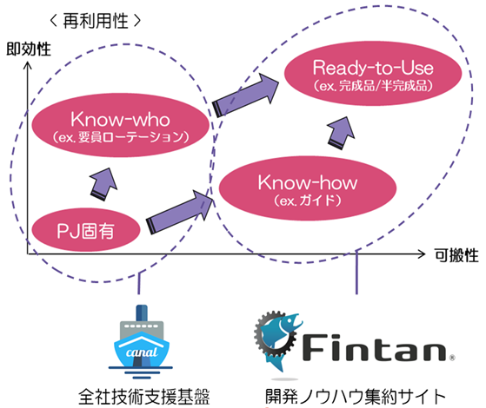

HOW？
Notes:
技術、ノウハウは個人に蓄積され、技術課題解決のQCDは当事者の技術力に依存。（canalでknow-who活用を強化）
教育やガイド、ツール等による全方位的な技術力強化は、費用対効果を出しにくい。 （再利用性があり、効果が高い資産を見極め、Fintanで公開）

Slide 9
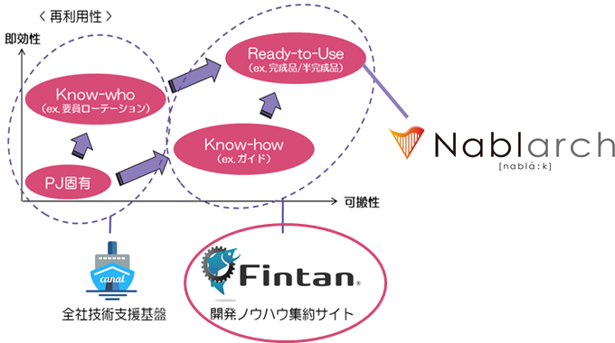
技術開発の取り組み（Fintan）

Slide 10

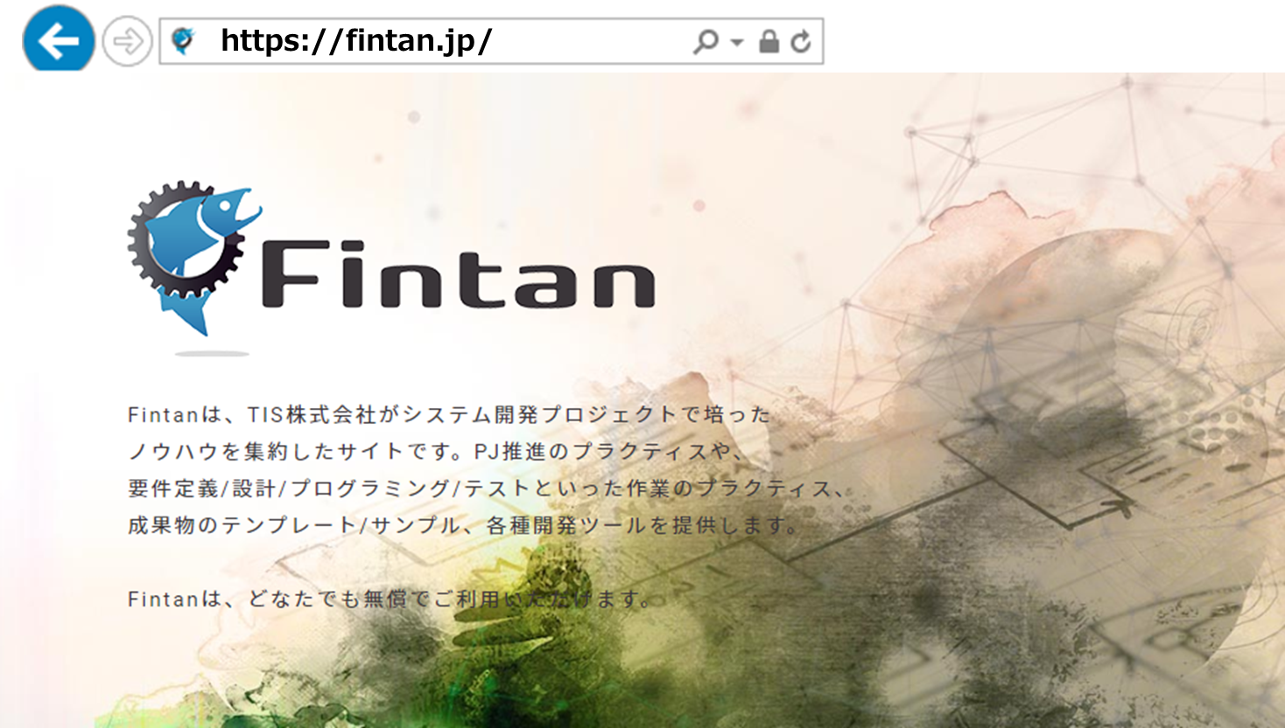
Fintan ～開発ノウハウ・ツールを集約した公開サイト～
Notes:
TISは、2018年、これまでのSIのノウハウおよびサービス開発のノウハウをまとめてFintanとしてインターネット上に公開しました。
これにより、オープンイノベーションを推進していく上で必要となる各種ツールやプロセス／ノウハウがどこからでも利用可能になりました。
FintanはTISインテックグループの現場で実際に利用しているツールやプロセスをそのまま公開しており、
アプリケーション・フレームワークNablarch、要件定義～テストの各工程における標準やガイド、スクラムを中心としたアジャイル開発のノウハウなど、
Mode1 ／Mode2問わず、開発に役立つ様々なノウハウ・ツールを、誰でも無償で利用できます。
顧客企業向けに研修や出向受入れといった教育プログラムも用意しています。
今後もテクノロジー＆イノベーション本部が自らの技術開発をもとにコンテンツを追加・更新していきます。

Slide 11
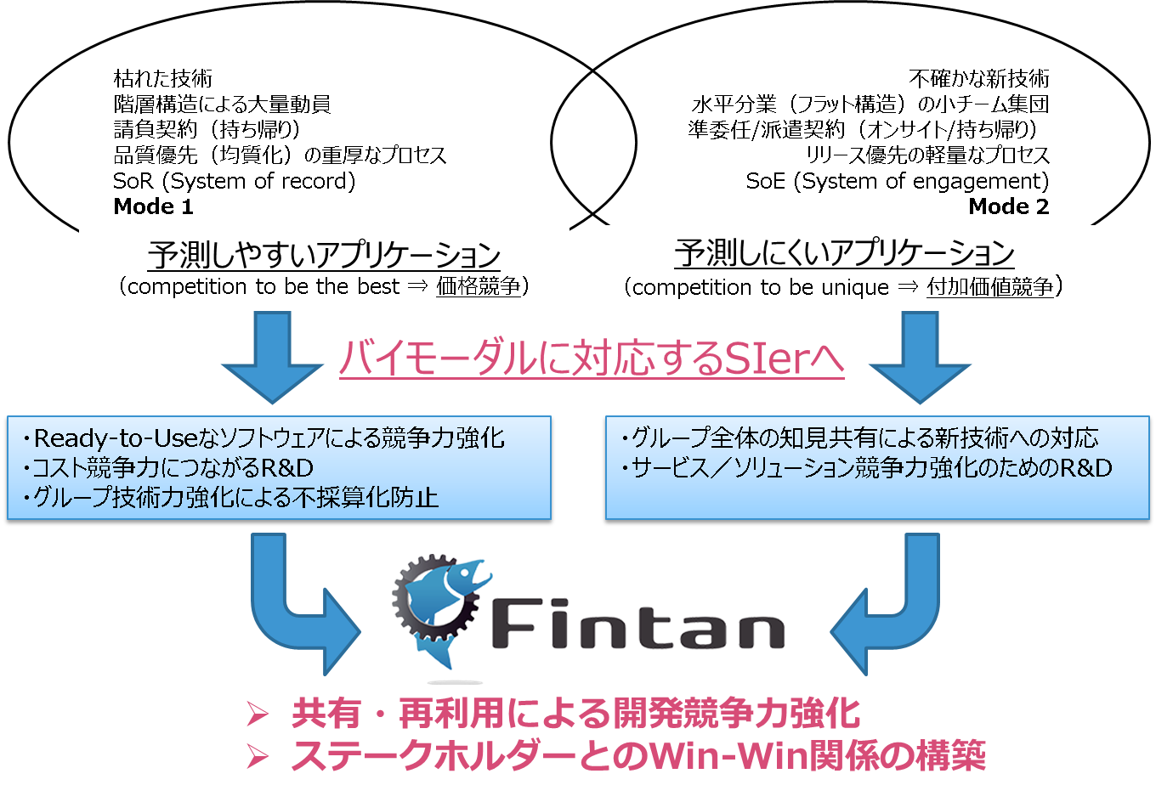
Fintanのねらい

Slide 12
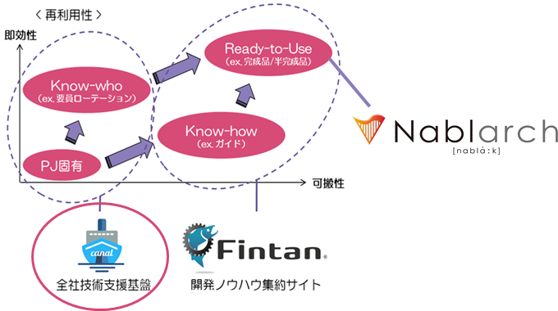
技術開発の取り組み（グループ技術支援基盤）

Slide 13




グループ技術支援基盤 ～canal（カナル）～
技術課題
有識者
困っている人
Notes:
2018年6月、当社は社員向け技術支援・Q＆Aサービスサイト「canal（カナル）」をリリースしました。
社員がcanalに技術的な質問を投げかけると、自動的に全社で認定された有識者に転送され、極めて専門性の高い有用な回答を得ることができます。

Slide 14
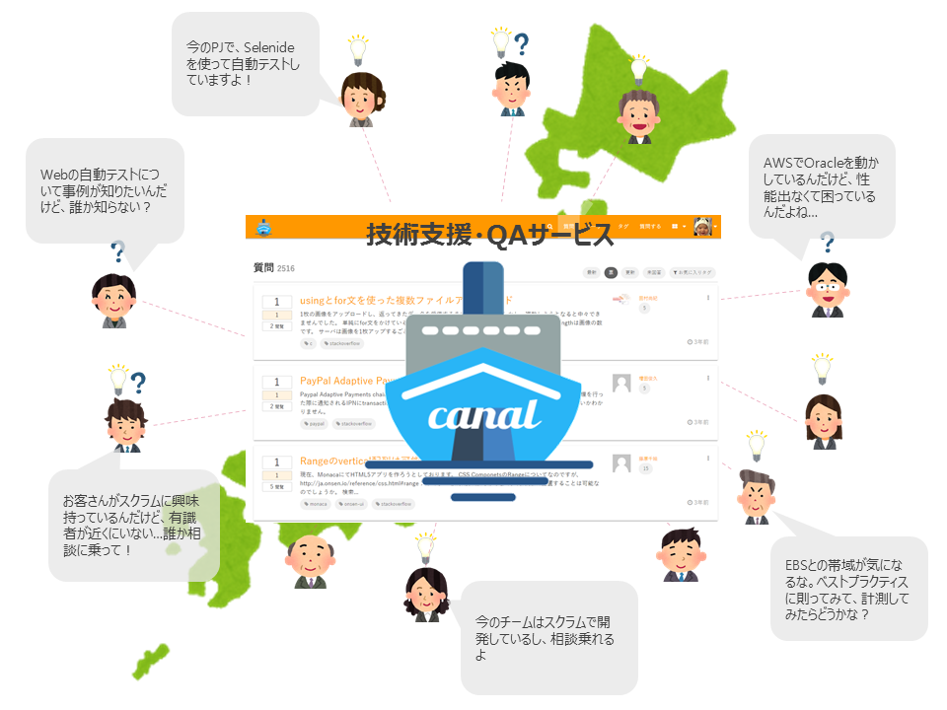
グループ技術支援基盤 ～canal（カナル）～
組織や地域を越えて、技術者が支援しあえる場所・仕組みを提供
Notes:
canalは全社員が閲覧可能なため、有識者以外も回答できますし、回答結果を検索することも可能です。
現在、TISの社員数は5,000人規模で業界トップクラスのシステム開発実績と膨大な技術ノウハウの蓄積があります。一方で、一つの事業部門だけでは全ての知見を集約整理することは困難でした。
canalを構築したことで、顧客ニーズや技術課題に対して全社の知見を活かしてスピーディに対応できるようになり、大企業に求められる価値を発揮できるようになりました。

Slide 15
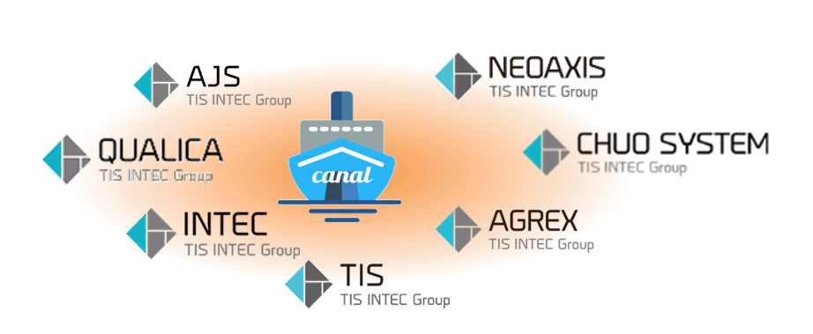
グループ技術支援基盤 ～canal（カナル）～
相互技術支援の活性化、課題解決力の強化が進んでいます！
Notes:
さらに、2019年2月からはグループ会社で共同利用を開始しています。
グループ各社の有識者も加わり、認定された約80名の専門家が各自の強みを活かした回答を行います。
グループの垣根を超えた相互技術支援の活性化、課題解決力の強化が進み、企業文化の醸成にもつながっています。

Slide 16
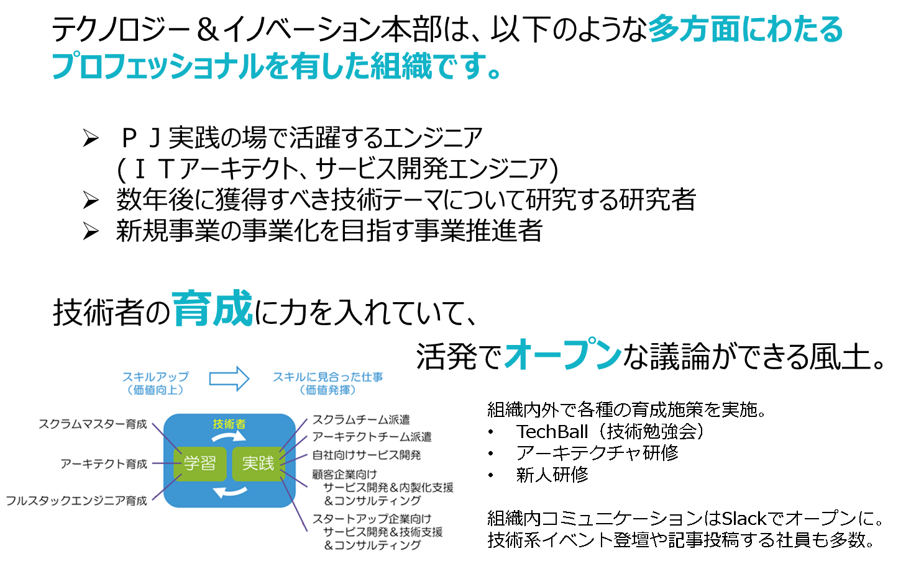
組織風土
Notes:
テクノロジー＆イノベーション本部は、ＴＩＳインテックグループで再利用可能な知見/ノウハウ/ツールを整備しており、それをＰＪで実践するエンジニア、研究者、新規事業の事業化を目指す事業推進者など、多方面にわたるプロフェッショナルを有した組織です。
また、配属部門や業務にとらわれることなく活発でオープンな議論ができる風土を指向し、slackを使ったオープンなコミュニケーションの場を用意したり、本部内でのスムーズな連携を目指しています。社内外のコミュニティにて登壇したり、技術系のブログへの投稿などをしている社員も多いです。 キャリア育成に関しては各部門それぞれで必要なスキルを整理し、計画的な研修受講やセミナー参加などを行っています。
技術者を育成する組織
変化の早い事業環境への対応力強化のため、技術者の育成に力を入れています。組織内育成だけでなく、全社の新人研修やアーキテクチャ領域の基礎研修なども開催しています。

Slide 17
ＴＩＳ秋冬期インターンシップのご案内
TIS Career Canvas チーム開発コース

Slide 18
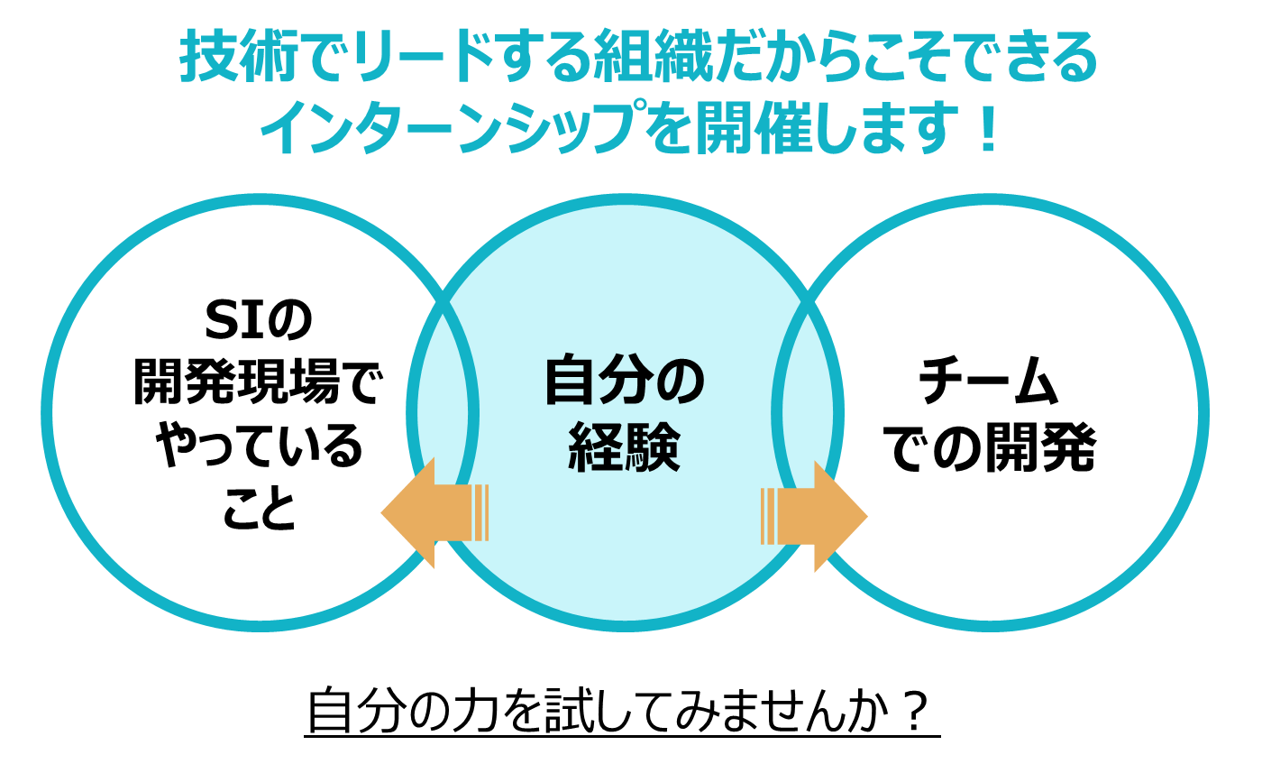
TIS Career Canvas チーム開発コース（2Days）

Slide 19
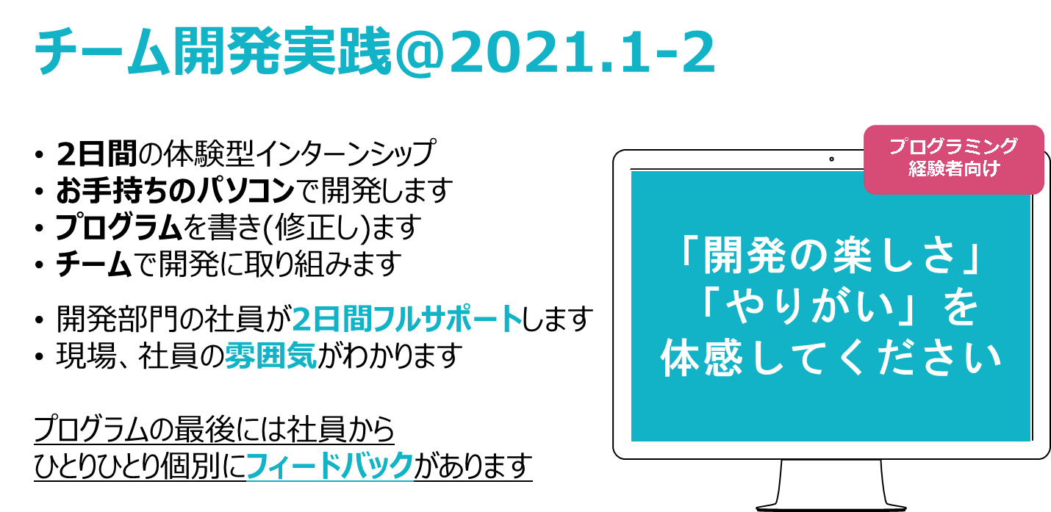
TIS Career Canvas チーム開発コース（2Days）
Notes:
TISでは様々なお客様、案件がありますが、このインターンシップではみなさんに身近な【Webサイト】を題材とする予定です。
AIや機械学習といった最新技術ではありませんが、WebサイトはSIで開発する機会も多く、実際のシステム開発をイメージいただくには良い題材だと考えています。

Slide 20
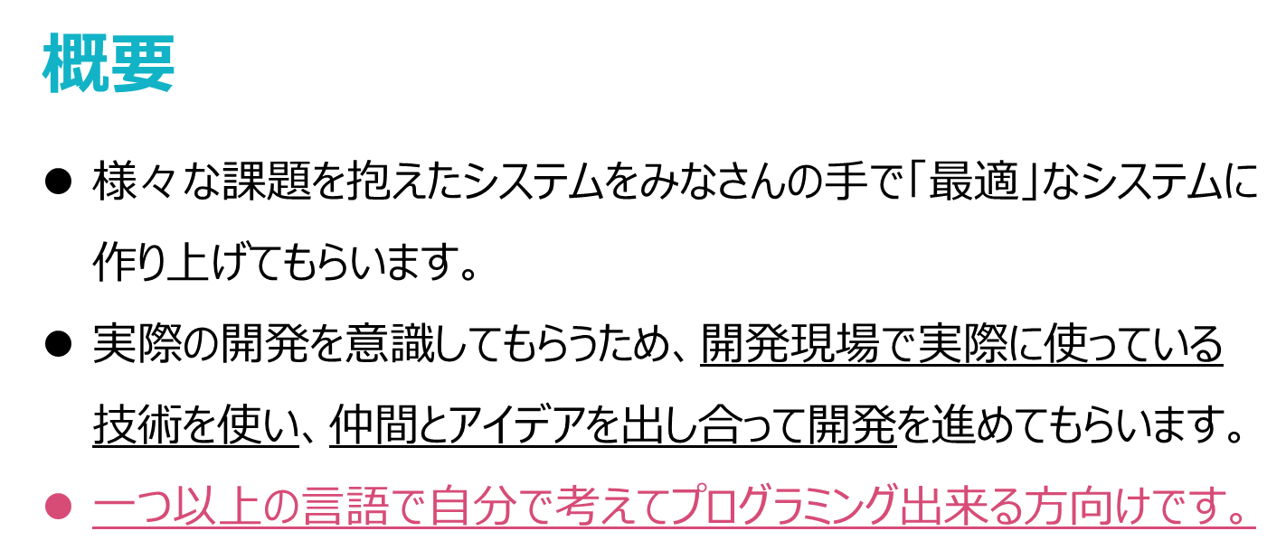
TIS Career Canvas チーム開発コース（2Days）

Slide 21
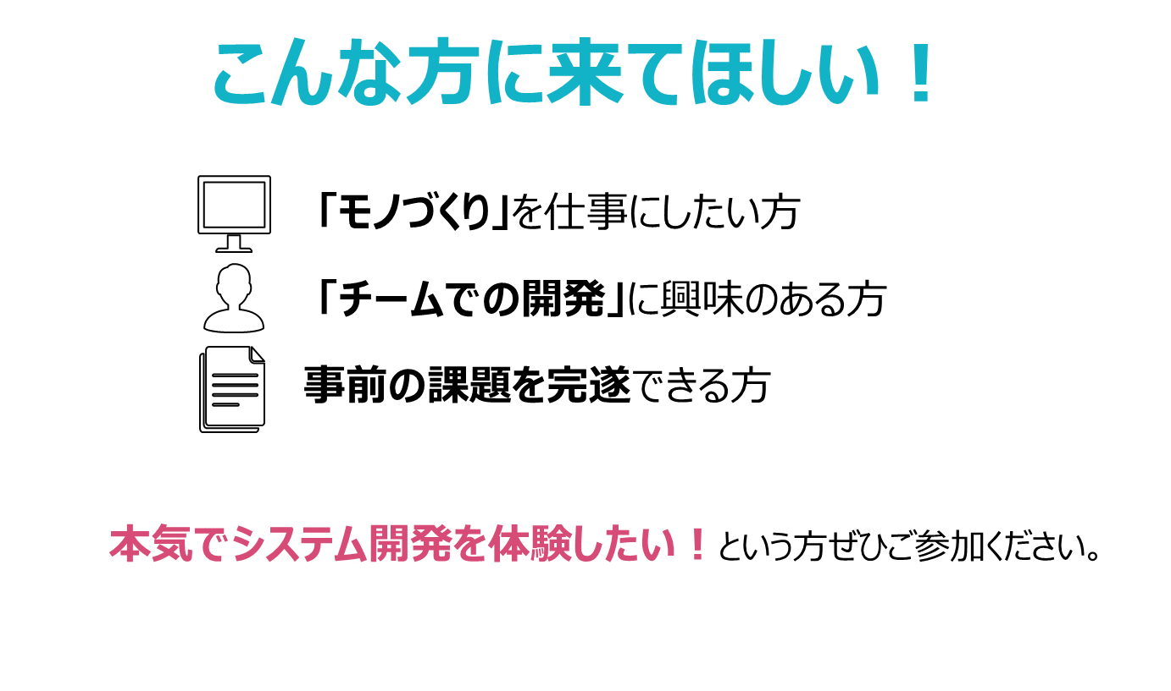
TIS Career Canvas チーム開発コース（2Days）

Slide 22

TIS Career Canvas チーム開発コース（2Days）
TIS Career Canvas チーム開発コース
日程
①【東京】 1/23(土)～1/24(日)
②【大阪】 1/30(土)～1/31(日)
③【オンライン】 2/ 6(土)～2/ 7(日)
④【オンライン】 2/13(土)～2/14(日)
※集合開催とオンライン開催がありますが内容は同じです。
集合開催は状況により開催形式を変更する場合があります。
条件
・一つ以上の言語で自分で考えてプログラミング出来る方
※経験言語は不問です。
Notes:
ネタバレになるのでこれ以上は言いませんが、是非ご参加ください！！
11月東京、12月大阪でそれぞれ土曜日に開催します。
案内は別途送りますね。

Slide 23
その他
その他、実施予定施策のご案内
①マイページでの各種お知らせ
②オンライン社員座談会
マイページを通じ、随時ご案内します！
お見逃しなく！！
Notes:
ネタバレになるのでこれ以上は言いませんが、是非ご参加ください！！
11月東京、12月大阪でそれぞれ土曜日に開催します。
案内は別途送りますね。

